Slide 1






-Team project RFP-[Pecha Kuch]
8조
김 희 천, 김 나 희 , 이 호 경 , 박 병 상 , 오 재 일

Slide 2



목 차
Chapter.2
Chapter.3
Chapter.1
What?
Why?
Pecha Kucha?
Chapter.5
Chapter.4
Chapter.6
Where?
How?
Who?
Chapter.7
when?

Slide 3
페 차 쿠 차
[Pecha Kucha]

Slide 4
개 념
페차쿠차?
일본말로 대화를 나누는 소리
2003년 도쿄에서 시작해 지금까지
개최 되고있는 일종의 발표 컨테스트
페차쿠차란?
PPT 발표시 한 페이지당 20초씩 20페이지를 가지고 발표 20초가 지나면 강제로 다음 페이지로 넘어간다
페차쿠차의 진행?
Why?
발표가 지루해지거나 필요이상으로 시간을 끄는 행위를 원천적으로 차단
핵심만을 간결하게 전달하기 위함

Slide 5
What?
[무엇을?]

Slide 6
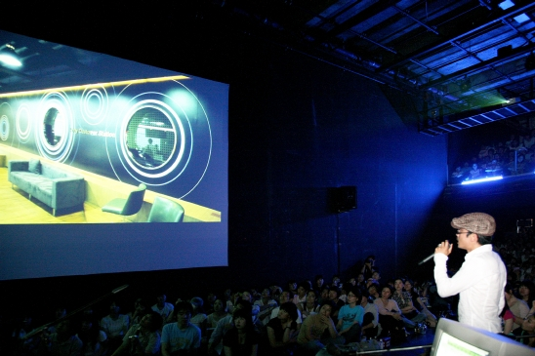
What?
What?
주 제
페차쿠차 발표를
PPT 파일만 으로
웹페이지에서
바로 시연 가능한
서비스를 제공하는
웹서비스 홈페이지
프로젝트의 시작
박병상군이 오프라인펍 PUB@SKT 에서
페차쿠차 발표를보고
PPT를 수동으로 넘기지않고
웹페이지 상에서 자동으로
구현가능 하면 어떨까?라는
생각에서 프로젝트를 시작!

Slide 7
What?
목 적?
창조적 아이디어의 경계없는 교류
젊은 작가의 발굴과 장려
창조적 분야의 국가적 네트워크 형성
프리젠테이션의 핵심 전달을 강조하는 국제적 운동

Slide 8
Why?
[왜?]

Slide 9


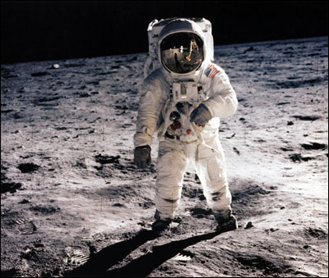
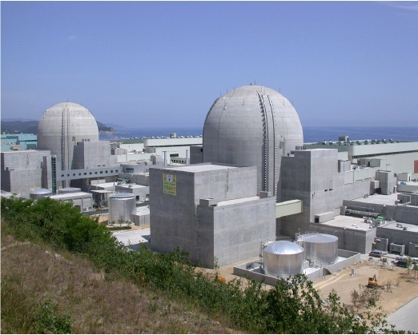
Why?
쉽게!
많은 사람들이
회원가입을 통해 쉽게 사용할 수
있게 된다.
최초!!
현재 존재하지
않는 웹서비스
사업아이템으로
활용도 가능!
발전!!!
세계적인 운동
페차쿠차를
더 발전시키고
적극적 참여유도

Slide 10
How?
[어떻게?]

Slide 11

How?
사용 SW
Notepad++
기본Test : dokdo 제공 웹 서버
구현Test : 웹 서버 구매
운영환경
Apache Server, Php, Mysql
개발언어
Html 4.0 , CSS, JavaScript, PHP
플랫폼
Windows Server Flatform
도구
Notepad++, 포토샵
참고
서적 / 사이트
자바스크립트, Html, php 서적 / (http://www.pechakucha.com)

Slide 12
Where?
[어디서?]

Slide 13




Where?
Dokdo서버를 이용 테스트
서버호스팅업체에서 웹서버 구매
Ex) www.mjpk.co.kr

Slide 14
Who?
[누가?]

Slide 15

Who?
코딩외 작업
조 원
구조설계
김희천, 박병상
디자인
김나희
보고서
오재일
PPT
이호경
웹페이지 코딩은 모든 조원이 페이지별로 담당!

Slide 16
When?
[언제?]

Slide 17
When?
10 월
일 | 월 | 화 | 수 | 목 | 금 | 토
26 | 27 | 28 | 29 | 30 | 1 | 2
3 | 4 | 5 | 6 | 7 | 8 | 9
10 | 11 1차 회의 | 12 | 13 보고서 작성 | 14 | 15 PPT 작성 | 16
17 | 18 | 19 제안서 제출, 발표 | 20 | 21 | 22 | 23
24 | 25 2차 회의 디자인구성 | 26 제안서 피드백 | 27 | 28 | 29 기획서 제출 | 30
31 | 1 | 2 | 3 | 4 | 5 | 6

Slide 18
When?
11 월
일 | 월 | 화 | 수 | 목 | 금 | 토
31 | 1 | 2 | 3 프로토타입 생성 | 4 | 5 | 6
7 | 8 3차 회의 도메인구입 | 9 1차실행 시작 | 10 | 11 | 12 중간보고서 제출 | 13
14 | 15 오류수정 시작 | 16 Action 구현 | 17 | 18 | 19 | 20
21 | 22 4차회의 추가사항 | 23 추가사항 구현 | 24 | 25 | 26 | 27
28 | 29 5차회의 최종검토 | 30 발표자료 준비 | 1 | 2 | 3 | 4

Slide 19
When?
12 월
일 | 월 | 화 | 수 | 목 | 금 | 토
28 | 29 | 30 | 1 | 2 | 3 최종발표 자료제출 | 4
5 | 6 최종 피드백 | 7 CD생성 | 8 | 9 | 10 최종보고서 CD제출 | 11
12 | 13 | 14 | 15 | 16 | 17 | 18
19 | 20 | 21 | 22 | 23 | 24 | 25
26 | 27 | 28 | 29 | 30 | 31 | 1

Slide 20
Etc
[그밖에]

Slide 21
ETC (대표 UI 화면)
홈페이지 제목
스킨
경로 바
페차쿠차소개
내용
로그인
페차쿠차 시작
업데이트정보
자유게시판
Q&A
사진첩

Slide 22
감사합니다.

